Slide 1
Teknoloji, Toplum ve İnsan
Prof. Dr. Mehmet Barış HORZUM

Slide 2

Giriş
Teknoloji, insanın varoluşuyla birlikte ortaya çıkmıştır.
İnsan, yaratıldığı andan itibaren doğayı denetim altına alarak ona egemen olmaya çalışmıştır.
Zaman içerisinde insanlık tarihinde pek çok teknolojik gelişmeye şahit olunmuş; bilimsel ilerlemenin de katkısıyla yeni buluşlar ve bu buluşlar sayesinde üretilen yeni araç ve gereçler insanların ve toplumların yaşam biçimini önemli ölçüde etkilemiştir.

Slide 3
İnsanlık Tarihi Boyunca Çeşitli Toplumlarda Teknoloji Kullanımı ve Yaşam Biçimi
İnsanlığın varoluşundan bu yana tarihsel süreç içerisinde temel olarak 4 tür toplumdan bahsedilebilir.
Avcı-Toplayıcı Toplum
Tarım Toplumu
Sanayi Toplumu
Bilgi Toplumu

Slide 4
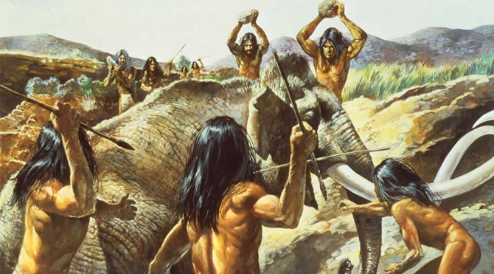
Avcı-Toplayıcı Toplum
Avcı-toplayıcı toplumlar iklim ve çevre koşullarının değişkenliği nedeniyle yeni besin kaynakları arayarak ve av hayvanlarını izleyerek, küçük gruplar halinde göçebe olarak yaşamışlardır.

Slide 5
Avcı-Toplayıcı Toplum
Açık havada kurdukları sığınaklarda yaşamışlardır. İnsanlar yalnızca yaşadıkları ortamda bulunan yabani sebze, meyve ve kökler ile avladıkları hayvanları yiyerek beslenmişlerdir.
Yiyecekleri toplamak, işlemek ve yırtıcı hayvanlardan korunmak için gelişmemiş taş aletler kullanmışlardır. Daha sonra ateş, insan ırkı için yeni bir anahtar teknoloji olmuştur.
Ateş sayesinde insanlar bulundukları yeri ısıtma ve aydınlatma imkânına sahip olmuşlar; yiyecekleri pişirebilmişler ve kendilerini yırtıcı hayvanlardan korumuşlardır.

Slide 6
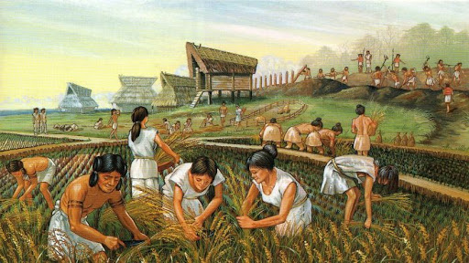
Tarım Toplumu
İklim değişikliği ve buzulların çekilmesi, büyük gövdeli hayvanların soylarının tükenerek yiyecek stoklarının sınırlanması; kısaca gereksinimler ve kaynaklar arasındaki dengenin bozulması sonucunda tarım devrimi yaşanmış; göçebe yaşamdan bahçecilik ve hayvan yetiştiriciliğine geçilmiştir.

Slide 7
Tarım Toplumu
İnsanlar ilk başlarda büyük taş baltalar ve kesiciler kullanarak arazileri temizlemiş; çapa ve kazıcı ağaçlar kullanarak topraklarını işlemişlerdir.
Tahılın toplanması, samandan ayrılması, harmanlanması ve depolanması ise daha karmaşık bir teknoloji gerektirmiştir. Bu dönemde çiftçilik ve hayvancılıkla ilgili birçok teknik ve beceriyi tamamlayan birkaç yardımcı teknoloji ortaya çıkmıştır.

Slide 8
Tarım Toplumu
Dokuma tekniklerinin gelişmesi, giyinme gereksinimi nedeniyle ortaya çıkmıştır.
Çömlekçilik de tarım toplumunda anahtar rol oynayan bir başka teknoloji olmuştur. Çömlekçilik, bir saklama teknolojisi gereksinimine yanıt olarak ortaya çıkmıştır.
İnsanların göçebelikten kurtulup tarım ve hayvancılığa yönelmesiyle yerleşik düzene geçilmiş ve köy yaşamı oluşmuştur.

Slide 9
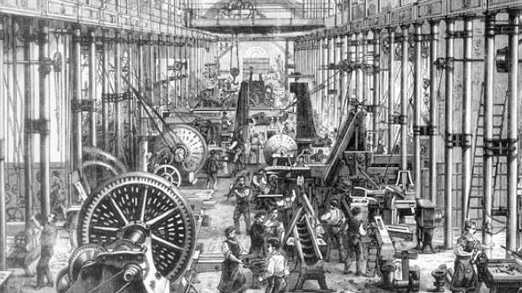
Sanayi Toplumu
Son iki yüz ya da üç yüz yıl içinde modern dünyanın oluşturulmasında birçok etken rol oynamış ancak özellikle 18.yüzyılda başlayan Sanayi Devrimi’nin merkezinde teknolojik değişiklikler yer almıştır.

Slide 10
Sanayi Toplumu
On sekizinci yüzyılın üçüncü çeyreğinde başlayan Sanayi Devrimi’ne ilk olarak buhar makinesi, döner çıkrık, metalürji alanındaki ilerlemeler ve daha geniş kapsamlı olarak el aletlerinin yerini makinelerin alması damgasını vurmuştur.
Yaklaşık 100 yıl sonra ise elektriğin, içten yanmalı motorun, bilimi temel alan kimyasalların, verimli çelik dökümün, telgrafın yayılması ve telefonun keşfiyle birlikte iletişim teknolojilerinin yaygınlaşması söz konusu olmuştur.

Slide 11
Sanayi Toplumu
Sanayi Devrimi ile yaşamın teknik, ekonomik, politik ve toplumsal temelleri dönüşüme uğramıştır.

Slide 12
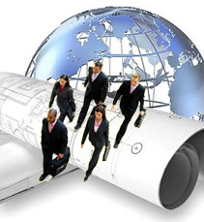
Bilgi Toplumu
İkinci dünya savaşı sonrasında elektronik alanındaki büyük teknolojik atılımlar sayesinde mikro-elektronik, bilgisayar ve telekomünikasyon alanında gelişmeler yaşanmış; yirminci yüzyılın son otuz yılında İnternet ortaya çıkmıştır.

Slide 13
Bilgi Toplumu
Ekonomi ve üretimde bilgi en önemli sermaye hâline gelmiştir.
Bilgi ve iletişim teknolojilerinde meydana gelen gelişmeler insanların ilişkilerini, iletişimlerini, sosyalleşme süreçlerini, yaşam biçimlerini derinden etkilemiştir.
Günümüzde, meydana gelen bu değişimin merkezinde İnternet, kablosuz ağ teknolojileri, akıllı telefon, tablet, dizüstü bilgisayar ve benzeri mobil iletişim araçları bulunmaktadır.

Slide 14
Bilgi Toplumu
İnternet, McLuhan’ın Evrensel Köy benzetmesiyle işaret ettiği, birbirinden giderek daha fazla haberdar olan bir dünya düzenini meydana getirmektedir.
Yeni bir toplumsal organizasyon türü ortaya çıkmıştır. Ağlarla örülü bu organizasyonun adı Castells’in ifade ettiği şekliyle ağ toplumudur.

Slide 15
Bilgi Toplumu
Bilgi toplumunda insan hayatında teknolojinin olmadığı bir alan artık yok denecek kadar azdır.
Eskiden bir araştırma için kütüphanelerde saatler harcanmakta iken, günümüzde internette çok daha kısa sürede çok daha fazla bilgi edinmek mümkün olabilmektedir.

Slide 16
Bilgi Toplumu /Teknolojinin Olumsuz Etkileri
Teknolojinin insan ve toplum üzerinde olumlu etkileri olduğu gibi olumsuz etkileri de vardır.
Makineleşmeyle işsizliğe, tarımın modernleşmesiyle toprağın fakirleşmesine, çamaşır ve bulaşık makinesi, buzdolabı gibi yaşamı kolaylaştıran cihazlarla beraber çevre kirliliği ve endüstriyel atıkları
Savaşlar, teknoloji ile birlikte bölgesel ve hatta tüm dünyayı saran boyuta ulaşmıştır.

Slide 17
Bilgi Toplumu /Teknolojinin Olumsuz Etkileri
Teknoloji insan ilişkilerini de olumsuz etkileyebilmektedir.
Restoran, kafeterya veya bir piknik alanında insanların bir araya geldiklerinde yüz yüze sohbet etmek yerine, cep telefonları veya tabletleri aracılığıyla İnternet’te gezinmeyi tercih ettikleri gözlenebilmektedir.
Sanal ortamda uzun süre kalmak gerçeklikten kopuşu, gerçeklikten uzaklaşmayı getirebilmekte, gerçek hayata uyumsuzluk sorunlarını doğurabilmektedir

Slide 18
Bilgi Toplumu /Dijital Yerli – Dijital Göçmen
Marc Prensky, dijital çağda doğup büyüyen genç nesil bireyleri dijital yerliler olarak tanımlamıştır.
1980’den sonra doğan bireyler dijital yerli olarak nitelendirilmektedir. 1980 öncesinde doğmuş olan nesil ise dijital göçmenler olarak adlandırılmaktadır.
Dijital yerlilerin iletişim ve öğrenme alışkanlıkları farklılık göstermektedir.

Slide 19
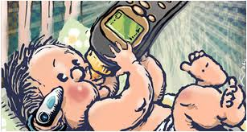
Dijital Yerliler
Teknoloji ile doğar doğmaz tanışan, teknoloji ile büyüyen, dijital dili ana dil olarak kullanan, günlük hayatlarındaki işlerinin tamamına yakınını teknoloji ile halleden bir kuşaktan oluşmaktadır.

Slide 20
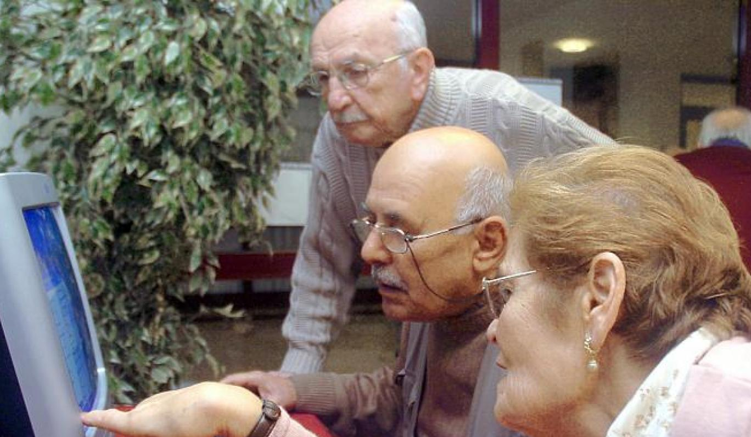
Dijital Göçmenler
Teknoloji ile tanışması daha geç olan ve teknolojik dünyaya sonradan uyum sağlamaya çalışan bir nesil olarak ifade edilmektedir

Slide 21
Teknoloji Felsefeleri
Kullanıma Odaklanan Belirlenimcilik
Sosyal Belirlenimcilik
Teknolojik Belirlenimcilik

Slide 22
Sosyal Paylaşım Araçlarında Sosyalleşme ve Kendini Sunum Davranışları
Sosyal Paylaşım Ortamlarında Kendini Sunum Davranışları
Yabancılaşma ve İnternet Bağımlılığı

Slide 23
TEŞEKKÜRLER

